Slide 1
Издательство Легион»
Свойства чисел в олимпиадной задаче профильного ЕГЭ по математике
докладчик: Кулабухов Сергей Юрьевич

Slide 2
Спецификация КИМ ЕГЭ 2020 по математике (фрагмент)
Кодификатор требований к уровню подготовки выпускников, КИМ ЕГЭ 2020 по математике (фрагмент)
Кодификатор элементов содержания КИМ ЕГЭ 2020
по математике (фрагмент)

Slide 3
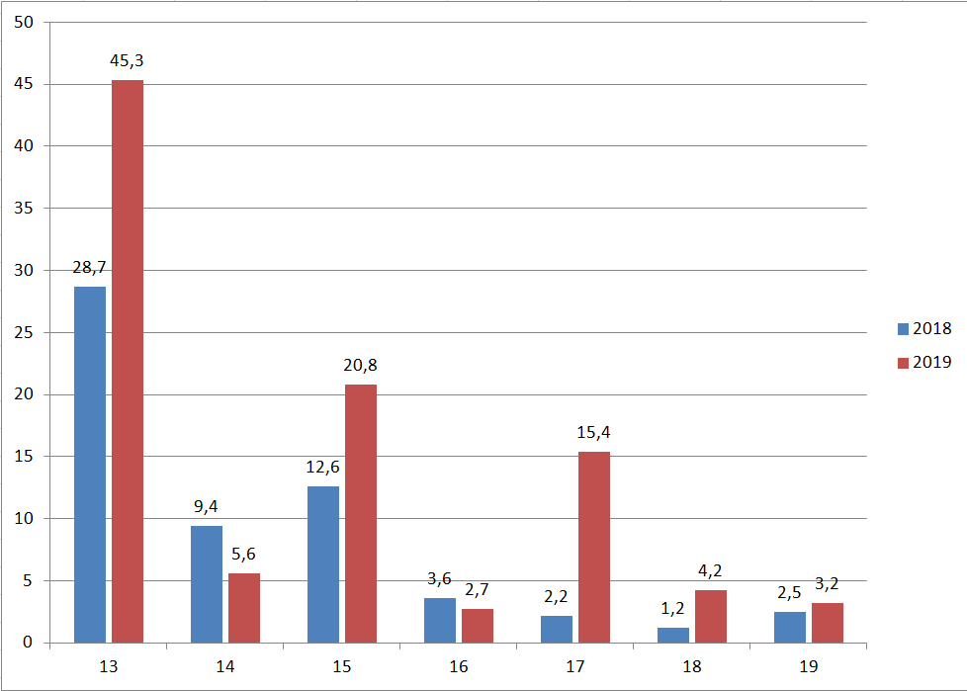
Выполнение заданий с развернутым ответом на профильном ЕГЭ по математике (средний процент выполнения)
www.fipi.ru

Slide 4
Пособие позволяет подготовиться к заданиям с развёрнутым ответом по алгебре:
Тригонометрические уравнения
Неравенства
Экономические задачи
Задания с параметром
Олимпиадные задачи

Slide 5
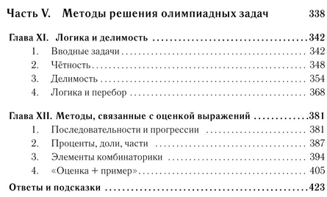

Slide 6
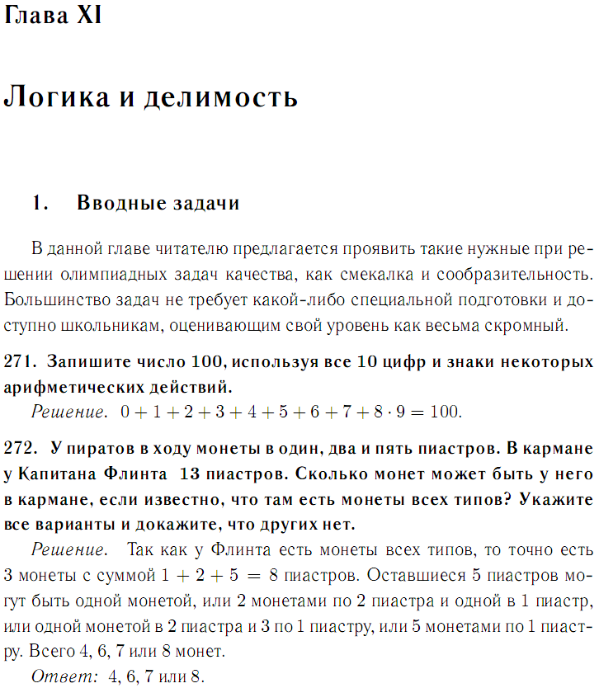

Slide 8
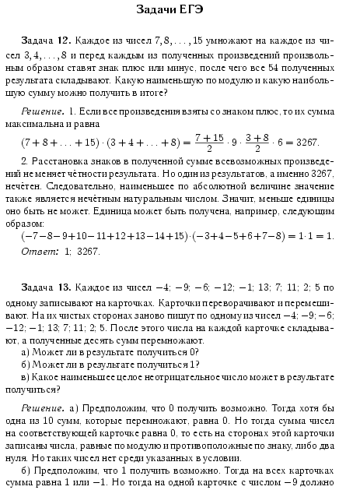
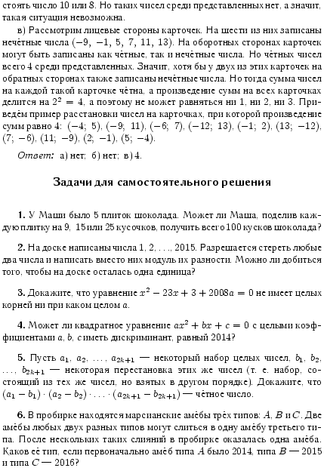

Slide 10
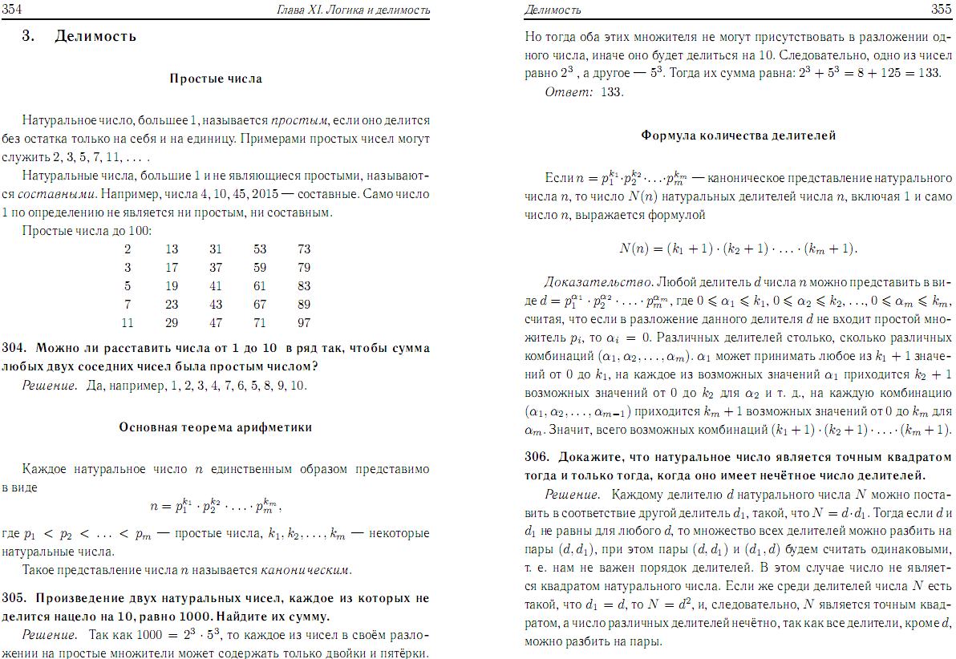

Slide 13
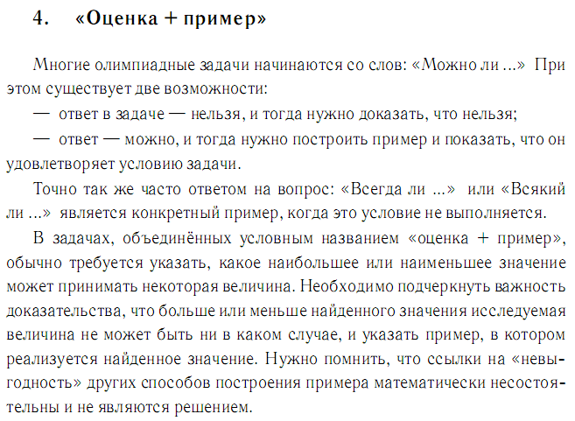

Slide 14
Решение

Slide 16
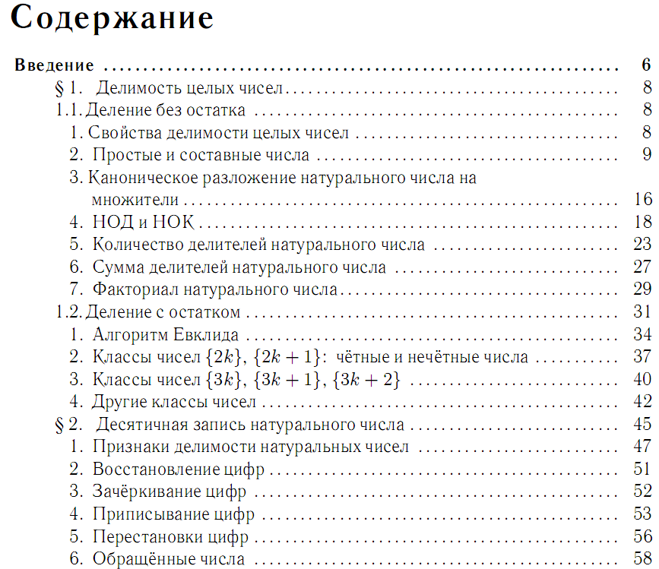

Slide 17
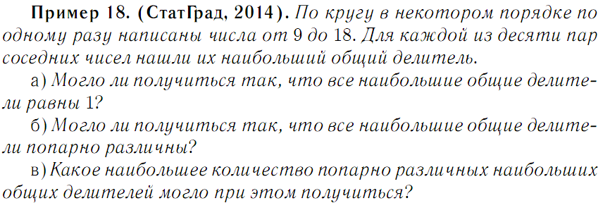
Решение

Slide 18
Решение

Slide 19
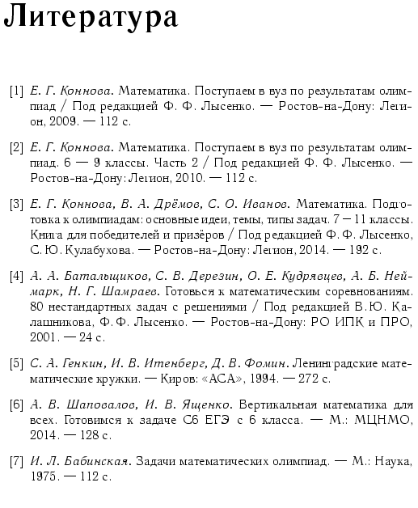

Slide 20
Книги можно заказать в нашем интернет-магазине на сайте www.legionr.ru
Спрашивайте
в книжных магазинах города!

Slide 21
Издательство регулярно проводит вебинары для педагогов.
По завершении каждого вебинара участники получают электронные сертификаты.
Ссылки для участия вы сможете найти на сайте издательства www.legionr.ru
Все вебинары издательства «Легион»
носят обучающий характер

Slide 22
legionrus@legionrus.com
Вступайте в группу
«Издательство «Легион»
в социальных сетях:
Контакте
одноклассники
acebook
Видео вебинаров смотрите на .
Адрес для корреспонденции: 344000, г. Ростов-на-Дону, а/я 550

Slide 23
Спасибо за внимание!

